Slide 1
KIỂM TRA BÀI CŨ
Câu hỏi 1. Thiết kế mạch giải mã GRAY (3 bits) sang led 7 đoạn cathode chung, rút gọn hàm a, c?
Câu hỏi 2. Thiết kế mạch giải mã BCD (3 bits) sang led 7 đoạn anode chung, rút gọn hàm b, e?

Slide 2
KIỂM TRA BÀI CŨ
Câu 1: Vẽ bảng trạng thái (dạng rút gọn) và trình bày cách thành lập
phương trình logic của mạch phân kênh: 1 kênh sang 4 kênh.
Câu 2: Vẽ bảng trạng thái (dạng rút gọn) và trình bày cách thành lập
phương trình logic của mạch dồn kênh: 4 kênh sang 1 kênh.

Slide 3

KIỂM TRA BÀI CŨ
Câu 1. Phần tử logic có mối quan hệ dạng sóng tương ứng như hình vẽ dưới là:
A. Phần tử OR B. Phần tử AND
C. Phần tử XOR D. Phần tử NAND

Slide 4
KIỂM TRA BÀI CŨ
Câu 2. Giá trị của con số 5BH theo các dạng mã tương ứng là
A. 1111011B; 331₍₈₎; 19₍₁₀₎ B. 1011011B; 133₍₈₎; 91₍₁₀₎
C. 1111011B; 133₍₈₎; 91₍₁₀₎ D. 1011011B; 331₍₈₎; 19₍₁₀₎
Câu 3. Mã led 7 đoạn cathode chung hiển thị giá trị số 3 là:
A. 1101101 B. 1011011
C. 1001111 D. 0000111

Slide 5

KIỂM TRA BÀI CŨ
Câu 4. Hàm logic của mạch logic cho như trên hình vẽ dưới là:
A. B.
C. D.

Slide 6
Bài 2. KỸ THUẬT SỐ
A. MỤC ĐÍCH
1. Hiểu được tính chất đại số logic, các phần tử logic cơ bản
2. Vận dụng được kiến thức của đại số logic vào biểu diễn, rút gọn hàm logic và thiết kế mạch tổ hợp, hệ tuần tự.
3. Nhận thức được vai trò của đại số logic trong nghiên cứu các nội dung của kỹ thuật số và khai thác các thiết bị sử dụng kỹ thuật số.

Slide 7
Bài 2. KỸ THUẬT SỐ
B. YÊU CẦU
Sau khi học xong bài học, học viên sẽ:
CĐR1. Khái quát hóa được đại số logic. Nhận dạng được các phần tử logic, các mạch tổ hợp và bộ đếm.
CĐR2. Vận dụng đại số logic vào biểu diễn và rút gọn hàm logic, xây dựng được sơ đồ mạch logic, thiết kế được các mạch tổ hợp và mạch đếm logic.
CĐR3. Phân tích được hoạt động của các mạch kỹ thuật số cơ bản.
CĐR4. Chủ động trong quá trình học tập, tích cực vận dụng kiến thức về đại số logic trong nghiên cứu các nội dung có liên quan.

Slide 8
Bài 2. KỸ THUẬT SỐ
NỘI DUNG
1. Đại số logic
2. Mạch tổ hợp
3. Hệ tuần tự
4. Khảo sát mạch số
THỜI GIAN
16 tiết

Slide 9
2.3. HỆ TUẦN TỰ
2.3.1. Khái niệm, các phần tử Flip-Flop
a. Khái niệm hệ tuần tự
Mạch logic tuần tự: là dạng mạch số mà trạng thái logic của các cổng ra không chỉ phụ thuộc vào trạng thái logic của các cổng vào mà còn phụ thuộc vào trạng thái logic của các cổng ra trước đó.

Slide 10
2.3. HỆ TUẦN TỰ
2.3.1. Khái niệm, các phần tử Flip-Flop
a. Khái niệm hệ tuần tự
b. Phân loại hệ đếm
c. Các phần tử flip-flop
Flip-flop (FF) là phần tử nhớ đơn bít, có khả năng nhớ một trong hai trạng thái logic là 0 hoặc 1.
Pr
FF có từ 1 đến nhiều đầu vào điều khiển.
2 đầu ra ở trạng thái phủ định của nhau.
Đầu vào Reset, Clear thiết lập Q về 0, đầu vào Preset, Set thiết lập Q về 1.
Có 1 ngõ vào đồng bộ Clock.
Q
Các
đầu
vào
CK
CL

Slide 11
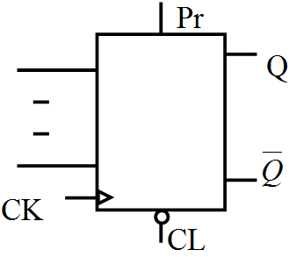




2.3. HỆ TUẦN TỰ
2.3.1. Khái niệm, các phần tử Flip-Flop
c. Các phần tử flip-flop
- Phân loại theo chức năng:
FF loại D (Delay), FF loại T (Togger)
FF loại RS (Reset - Set), FF loại JK
- Phân loại theo phương thức làm việc:
FF không đồng bộ, FF đồng bộ

Slide 12
2.3. HỆ TUẦN TỰ
2.3.1. Khái niệm, các phần tử Flip-Flop
c. Các phần tử flip-flop
* Flip-Flop RS (RS-FF)
Pr
R
Q
TT | S | R | Q^{n} | Q^{n+1}
0 | 0 | 0 | 0 | 0
1 | 0 | 0 | 1 | 1
2 | 0 | 1 | 0 | 0
3 | 0 | 1 | 1 | 0
4 | 1 | 0 | 0 | 1
5 | 1 | 0 | 1 | 1
6 | 1 | 1 | 0 | Cấm
7 | 1 | 1 | 1 | Cấm
CK
S
/Q
CL
Hình 2. Sơ đồ chân của RS-FF.

Slide 13
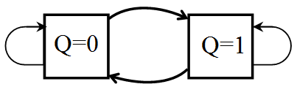
2.3. HỆ TUẦN TỰ
2.3.1. Khái niệm, các phần tử Flip-Flop
c. Các phần tử flip-flop
* Flip-Flop RS (RS-FF)
- Xác định đầu vào kích (điều khiển):
Từ bảng trạng thái của RS-FF ta có bảng xác định đầu vào kích:
Q^{n} → Q^{n+1} | R | S
0 → 0 0 → 1 1 → 0 1 → 1 | X 0 1 0 | 0 1 0 X
- Graph trạng thái:
X: lấy giá trị tùy ý (0 hoặc 1), hay còn gọi không xác định.

Slide 14
2.3. HỆ TUẦN TỰ
2.3.1. Khái niệm, các phần tử Flip-Flop
c. Các phần tử flip-flop
* Flip-Flop JK (JK-FF)
TT | J | K | Q^{n} | Q^{n+1}
0 | 0 | 0 | 0 | 0
1 | 0 | 0 | 1 | 1
2 | 0 | 1 | 0 | 0
3 | 0 | 1 | 1 | 0
4 | 1 | 0 | 0 | 1
5 | 1 | 0 | 1 | 1
6 | 1 | 1 | 0 | 1
7 | 1 | 1 | 1 | 0
Hình 3. Sơ đồ chân của JK-FF.

Slide 15
2.3. HỆ TUẦN TỰ
2.3.1. Khái niệm, các phần tử Flip-Flop
c. Các phần tử flip-flop
* Flip-Flop D (D-FF)
TT | D | Q^{n} | Q^{n+1}
0 | 0 | 0 | 0
1 | 0 | 1 | 0
2 | 1 | 0 | 1
3 | 1 | 1 | 1
Hình 4. Sơ đồ chân của D-FF.
Q^{n+1} = D

Slide 16
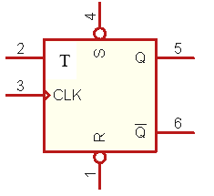
2.3. HỆ TUẦN TỰ
2.3.1. Khái niệm, các phần tử Flip-Flop
c. Các phần tử flip-flop
* Flip-Flop T (T-FF)
TT | T | Q^{n} | Q^{n+1}
0 | 0 | 0 | 0
1 | 0 | 1 | 1
2 | 1 | 0 | 1
3 | 1 | 1 | 0
Hình 5. Sơ đồ chân của T-FF.

Slide 17
2.3. HỆ TUẦN TỰ
2.3.1. Khái niệm, các phần tử Flip-Flop
c. Các phần tử flip-flop
R
S
Q^{n+1}
J
K
Q^{n+1}
0
0
1
1
0
1
0
1
Q^{n}
1
0
Cấm
0
0
1
1
0
1
0
1
Q^{n}
0
1
Q^{n}
T
Q^{n+1}
D
Q^{n+1}
0
1
Q^{n}
Q^{n}
0
1
0
1

Slide 18
2.3. HỆ TUẦN TỰ
2.3.1. Khái niệm, các phần tử Flip-Flop
c. Các phần tử flip-flop
Đầu vào kích
Q^{n} | Q^{n+1} | RS | JK | D | T
0 | 0 | x0 | 0x | 0 | 0
0 | 1 | 01 | 1x | 1 | 1
1 | 0 | 10 | x1 | 0 | 1
1 | 1 | 0x | x0 | 1 | 0
x có thể nhận giá trị là 0 hoặc 1

Slide 19
2.3. HỆ TUẦN TỰ
2.3.2. Bộ đếm đồng bộ
a. Khái quát chung về bộ đếm
Bộ đếm là một mạch tuần tự đơn giản hoạt động tuần hoàn, có một đầu vào đếm và một đầu ra, số trạng thái trong của hệ bằng chính hệ số đếm (K_{đ}).
Dưới tác dụng của xung tín hiệu vào đếm, mạch sẽ chuyển từ trạng thái trong này sang trạng thái trong khác theo một thứ tự nhất định. Cứ sau mỗi K_{đ} của xung tín hiệu vào đếm, mạch lại trở về trạng thái ban đầu.

Slide 20
2.3. HỆ TUẦN TỰ
2.3.2. Bộ đếm đồng bộ
a. Khái quát chung về bộ đếm
Bộ đếm là mạch logic tuần tự có số trạng thái trong bằng hệ số đếm (Kđ) và sau một chu trình mạch trở về trạng thái ban đầu.

Slide 21
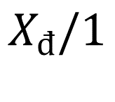
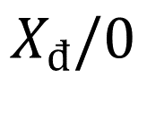


2.3. HỆ TUẦN TỰ
2.3.2. Bộ đếm đồng bộ
a. Khái quát chung về bộ đếm
Bộ đếm là 1 mạch tuần tự, tuần hoàn; 1 đầu vào đếm, 1 đầu ra. Số trạng thái trong bằng = K_{đ} . Sau mỗi xung tín hiệu vào, mạch chuyển từ trạng thái trong này sang trạng thái trong khác, theo 1 thứ tự nhất định và sau một chu trình mạch trở về trạng thái ban đầu.
$$X_{đ}/0$$
$$X_{đ}/0$$
$$X_{đ}/0$$
0
1
K_{đ}-2
K_{đ}-1
$$X_{đ}/1$$

Slide 22
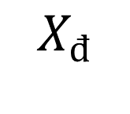
2.3. HỆ TUẦN TỰ
2.3.2. Bộ đếm đồng bộ
a. Khái quát chung về bộ đếm
Counter
$$X_{đ}$$
Y
$$X_{đ}/0$$
$$X_{đ}/0$$
$$X_{đ}/0$$
0
1
K_{đ}-2
K_{đ}-1
$$X_{đ}/1$$

Slide 23
2.3. HỆ TUẦN TỰ
2.3.2. Bộ đếm đồng bộ
a. Khái quát chung về bộ đếm
- Phân loại theo cách làm việc
Bộ đếm đồng bộ
Bộ đếm không đồng bộ
Q₁
Q₂
‘1’
Q₁
Q₂
‘1’
J₁
Q₁
J₂
Q₂
J₁
Q₁
J₂
Q₂
C_{k1}
C_{k2}
C_{k1}
C_{k2}
Q₁
Q₂
C_{k}
K₁
Q₁
K₂
Q₂
C_{k}
K₁
K₂
Clr
Clr
* Đồng bộ: Xung nhịp được đưa đến đồng thời các FF, sự chuyển đổi trạng thái của các FF là đồng thời.

Slide 24
2.3. HỆ TUẦN TỰ
2.3.2. Bộ đếm đồng bộ
a. Khái quát chung về bộ đếm
- Phân loại theo hệ số đếm
Có K_{đ} = 2^{n}: K_{đ} = 2; 4; 8; 16...
K_{đ} ≠ 2^{n} : K_{đ} = 5; 6; 10...
- Phân loại theo hướng đếm
Đếm thuận
Đếm nghịch

Slide 25
2.3. HỆ TUẦN TỰ
2.3.2. Bộ đếm đồng bộ
b. Các bước thiết kế bộ đếm đồng bộ
- Bước 1: Căn cứ vào yêu cầu của bộ đếm xây dựng graph trạng thái.
- Bước 2: Xác định số FF cần sử dụng trong bộ đếm, mã hoá trạng thái theo mã đã cho :
- Bước 3: Lập bảng chuyển đổi trạng thái, xác định các phương trình logic hàm ra, hàm kích thích các FF và rút gọn.
- Bước 4: Xây dựng sơ đồ mạch.

Slide 26
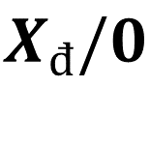
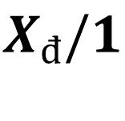

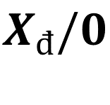
2.3. HỆ TUẦN TỰ
2.3.2. Bộ đếm đồng bộ
c. Bài tập thiết kế và phân tích bộ đếm đồng bộ
Ví dụ 1: Thiết kế bộ đếm thuận đồng bộ mã BCD hệ số đếm K_{đ} = 4, dùng JK-FF.
- Bước 1: Lập Graph trạng thái.
$$X_{đ}/0$$
$$X_{đ}/0$$
$$X_{đ}/0$$
00
01
10
11
$$X_{đ}/1$$

Slide 27
2.3. HỆ TUẦN TỰ
2.3.2. Bộ đếm đồng bộ
c. Bài tập thiết kế và phân tích bộ đếm đồng bộ
Ví dụ 1: Thiết kế bộ đếm thuận đồng bộ mã BCD hệ số đếm K_{đ}=4, dùng JK-FF (nhóm 5)
- Bước 2: Xác định số FF: K_{đ} = 2² do đó cần sử dụng 2 phần tử FF.
- Bước 3: Lập bảng chuyển đổi trạng thái và rút gọn
J₀,K₀,J₁,K₁=f((Q₁Q₀)^{n})
TT | _{Q}n | _{Q}n+1 | JK
0 | 0 | 0 | 0x
1 | 0 | 1 | 1x
2 | 1 | 0 | x1
3 | 1 | 1 | x0
Notes:
Dùng bảng Các nô để rút gọn hàm (với các hàm là J, K của các Trigơ, biến là tổ hợp Q ở trạng thái hiện tại).

Slide 28
2.3. HỆ TUẦN TỰ
2.3.2. Bộ đếm đồng bộ
c. Bài tập thiết kế và phân tích bộ đếm đồng bộ
Ví dụ 1: Thiết kế bộ đếm thuận đồng bộ mã BCD hệ số đếm K_{đ}=4, dùng JK-FF (nhóm 5)
- Bước 2: Xác định số FF: K_{đ} = 2² do đó cần sử dụng 2 phần tử FF.
- Bước 3: Lập bảng chuyển đổi trạng thái và rút gọn
J₀,K₀,J₁,K₁=f((Q₁Q₀)^{n})
J₁
K₁
Q₀ Q₁ | 0 | 1
0 |  | 1
1 | x | x
Q₀ Q₁ | 0 | 1
0 | x | x
1 |  | 1
Notes:
Dùng bảng Các nô để rút gọn hàm (với các hàm là J, K của các Trigơ, biến là tổ hợp Q ở trạng thái hiện tại).

Slide 29
2.3. HỆ TUẦN TỰ
2.3.2. Bộ đếm đồng bộ
c. Bài tập thiết kế và phân tích bộ đếm đồng bộ
Ví dụ 1: Thiết kế bộ đếm thuận đồng bộ mã BCD hệ số đếm K_{đ}=4, dùng JK-FF (nhóm 5)
- Bước 2: Xác định số FF: K_{đ} = 2² do đó cần sử dụng 2 phần tử FF.
- Bước 3: Lập bảng chuyển đổi trạng thái và rút gọn
J₀,K₀,J₁,K₁=f((Q₁Q₀)^{n})
J₀
K₀
Y
Q₀ Q₁ | 0 | 1
0 | 1 | x
1 | 1 | x
Q₀ Q₁ | 0 | 1
0 | x | 1
1 | x | 1
Q₀ Q₁ | 0 | 1
0
1 |  | 1
Notes:
Dùng bảng Các nô để rút gọn hàm (với các hàm là J, K của các Trigơ, biến là tổ hợp Q ở trạng thái hiện tại).

Slide 30
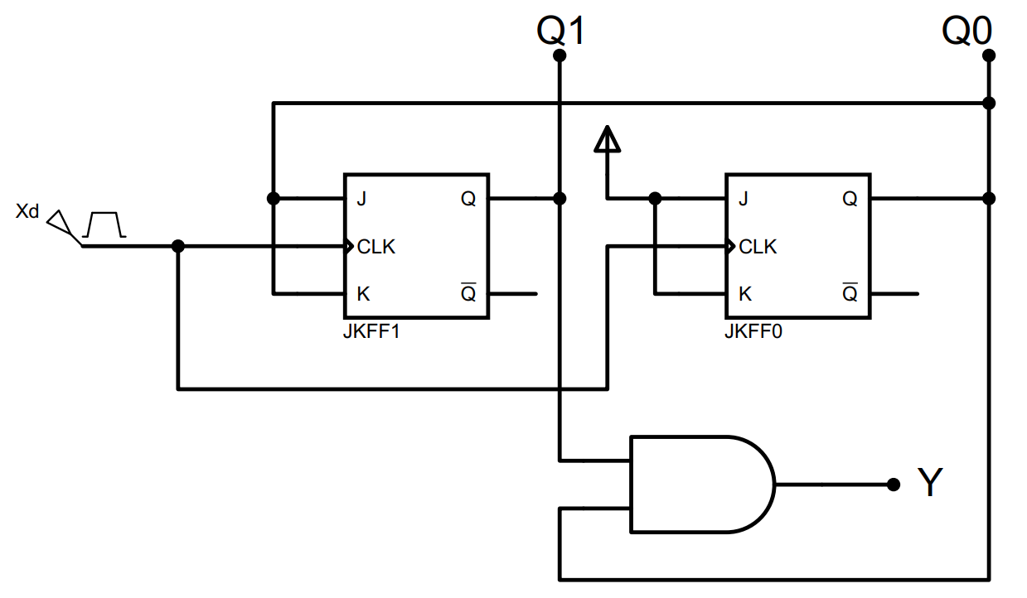
2.3. HỆ TUẦN TỰ
2.3.2. Bộ đếm đồng bộ
c. Bài tập thiết kế và phân tích bộ đếm đồng bộ
Ví dụ 1: Thiết kế bộ đếm thuận đồng bộ mã BCD hệ số đếm K_{đ}=4, dùng JK-FF.
- Bước 4: Sơ đồ mạch như hình dưới.

Slide 31
2.3. HỆ TUẦN TỰ
2.3.2. Bộ đếm đồng bộ
c. Bài tập thiết kế và phân tích bộ đếm đồng bộ
Ví dụ 1: Thiết kế bộ đếm thuận đồng bộ mã BCD hệ số đếm K_{đ}=4, dùng JK-FF.
- Bước 4: Sơ đồ mạch như hình dưới.

Slide 32
2.3. HỆ TUẦN TỰ
2.3.2. Bộ đếm đồng bộ
c. Bài tập thiết kế và phân tích bộ đếm đồng bộ
Ví dụ 1: Thiết kế bộ đếm thuận đồng bộ mã BCD hệ số đếm K_{đ}=4, dùng JK-FF.
+ Quan hệ dạng sóng của bộ đếm sử dụng phần tử flip-flop có cổng đồng bộ tích cực ở mức thấp.

Slide 33
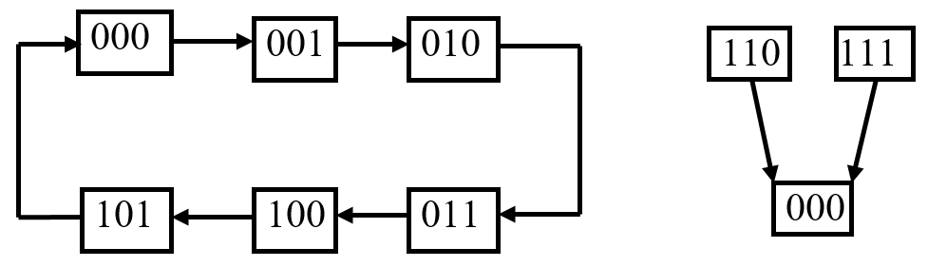
2.3. HỆ TUẦN TỰ
2.3.2. Bộ đếm đồng bộ
c. Bài tập thiết kế và phân tích bộ đếm đồng bộ
Ví dụ 2: Thiết kế bộ đếm đồng bộ từ 0 đến 5, theo mã nhị phân.
Cách 1:
- Lập Graph trạng thái:
X_{d} /0
X_{d} /0
X_{d} /1
X_{d} /0
X_{d} /0
X_{d} /0
X_{d} /0
X_{d} /0

Slide 34
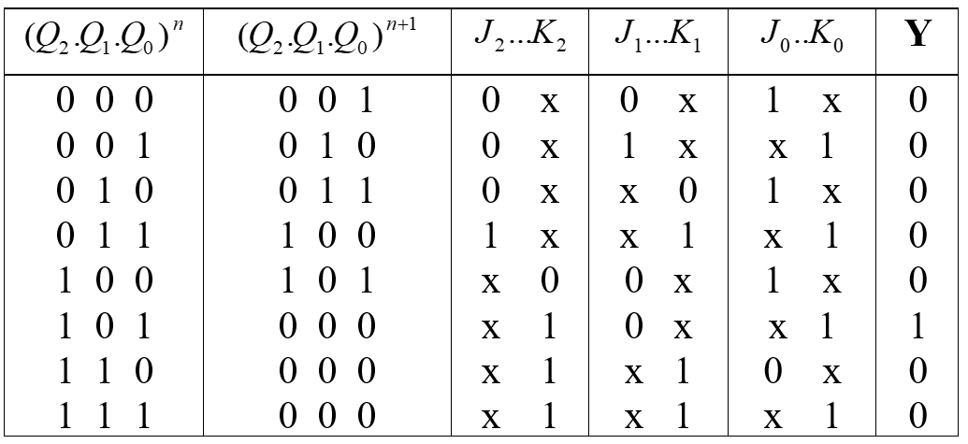



2.3. HỆ TUẦN TỰ
Ví dụ 2: Thiết kế bộ đếm đồng bộ từ 0 đến 5, theo mã nhị phân.
- Bảng trạng thái:

Slide 35
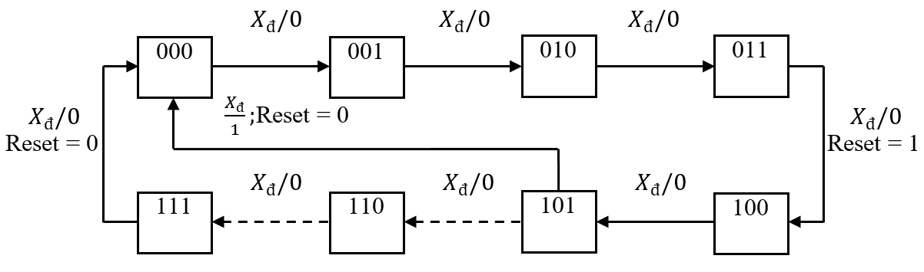
2.3. HỆ TUẦN TỰ
2.3.2. Bộ đếm đồng bộ
c. Bài tập thiết kế và phân tích bộ đếm đồng bộ
Ví dụ 2: Thiết kế bộ đếm đồng bộ từ 0 đến 5, theo mã nhị phân.
Cách 2:
- Lập Graph trạng thái:

Slide 36
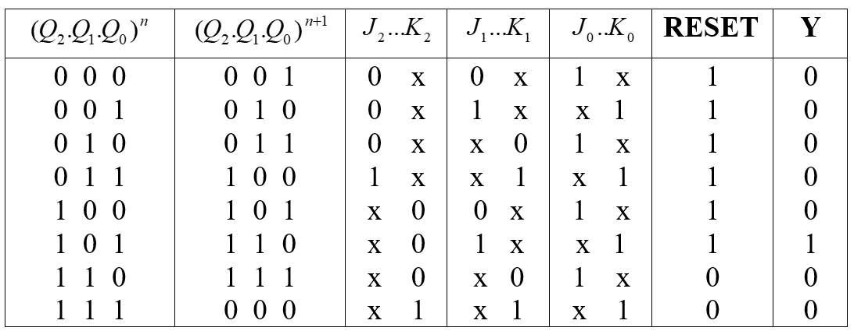
2.3. HỆ TUẦN TỰ
2.3.2. Bộ đếm đồng bộ
c. Bài tập thiết kế và phân tích bộ đếm đồng bộ
Ví dụ 2: Thiết kế bộ đếm đồng bộ từ 0 đến 5, theo mã nhị phân.
Cách 2:
- Bảng trạng thái

Slide 37
2.3. HỆ TUẦN TỰ
2.3.2. Bộ đếm đồng bộ
c. Bài tập thiết kế và phân tích bộ đếm đồng bộ
Ví dụ 3: Thiết kế bộ đếm nghịch đồng bộ mã nhị phân có hệ số đếm K_{đ} = 6, dùng D-FF.
- Bước 1: Xây dựng graph trạng thái:
- Bước 2: Xác định số FF cần sử dụng: K_{đ} = 6 do đó cần sử dụng 3 phần tử FF
101
100
011
010
001
000

Slide 38
2.3. HỆ TUẦN TỰ
Ví dụ 3: Thiết kế bộ đếm nghịch đồng bộ mã nhị phân có hệ số đếm K_{đ} = 6, dùng D-FF.
- Bước 3: Lập bảng trạng thái, biểu diễn và rút gọn hàm logic:
TT | Q₂^{n} Q₁^{n} Q₀^{n} | Q₂^{n+1} Q₁^{n+1} Q₀^{n+1} | D₂ | D₁ | D₀ | Y
0 | 0 0 0 | 1 0 1 | 1 | 0 | 1 | 1
1 | 0 0 1 | 0 0 0 | 0 | 0 | 0 | 0
2 | 0 1 0 | 0 0 1 | 0 | 0 | 1 | 0
3 | 0 1 1 | 0 1 0 | 0 | 1 | 0 | 0
4 | 1 0 0 | 0 1 1 | 0 | 1 | 1 | 0
5 | 1 0 1 | 1 0 0 | 1 | 0 | 0 | 0
6 | 1 1 0 | 0 0 0 | 0 | 0 | 0 | 0
7 | 1 1 1 | 0 0 0 | 0 | 0 | 0 | 0
TT | Q^{n} | Q^{n+1} | D
0 | 0 | 0 | 0
1 | 0 | 1 | 1
2 | 1 | 0 | 0
3 | 1 | 1 | 1

Slide 39
2.3. HỆ TUẦN TỰ
- Bước 3: Lập bảng trạng thái, biểu diễn và rút gọn hàm logic:
D₂
D₁
Q₁Q₀ Q₂ | 00 | 01 | 11 | 10
0 | 1
1 |  | 1
Q₁Q₀ Q₂ | 00 | 01 | 11 | 10
0 |  |  | 1
1 | 1
D₀
Y
Q₁Q₀ Q₂ | 00 | 01 | 11 | 10
0 | 1 |  |  | 1
1 | 1
Q₁Q₀ Q₂ | 00 | 01 | 11 | 10
0 | 1
1

Slide 40
2.3. HỆ TUẦN TỰ
2.3.2. Bộ đếm đồng bộ
c. Bài tập thiết kế và phân tích bộ đếm đồng bộ
Ví dụ 3: Thiết kế bộ đếm nghịch đồng bộ mã nhị phân có hệ số đếm K_{đ} = 6, dùng D-FF.
- Bước 4: Xây dựng sơ đồ mạch

Slide 41
2.3. HỆ TUẦN TỰ
2.3.2. Bộ đếm đồng bộ
c. Bài tập thiết kế và phân tích bộ đếm đồng bộ
Bài tập 2. Thiết kế bộ đếm thuận đồng bộ mã BCD hệ số đếm K_{đ}=5, dùng JK-FF (nhóm 6)
Bài tập 3. Thiết kế bộ đếm thuận đồng bộ mã BCD hệ số đếm K_{đ}=6, dùng D-FF.
Bài tập 4. Thiết kế bộ đếm thuận đồng bộ mã GRAY hệ số đếm K_{đ}=6, dùng T-FF.
Bài tập 5. Thiết kế bộ đếm nghịch đồng bộ mã BCD hệ số đếm K_{đ}=4, dùng JK-FF (nhóm 1)
Bài tập 6. Thiết kế bộ đếm nghịch đồng bộ mã BCD hệ số đếm K_{đ}=5, dùng T-FF (nhóm 2)

Slide 42
2.3. HỆ TUẦN TỰ
2.3.2. Bộ đếm đồng bộ
c. Bài tập thiết kế và phân tích bộ đếm đồng bộ
Bài tập 7. Thiết kế bộ đếm nghịch đồng bộ mã GRAY hệ số đếm K_{đ}=5, dùng T-FF (nhóm 3).
Bài tập 8. Thiết kế bộ đếm thuận - nghịch đồng bộ mã BCD hệ số đếm K_{đ}=4, dùng JK-FF (nhóm 4).

Slide 43
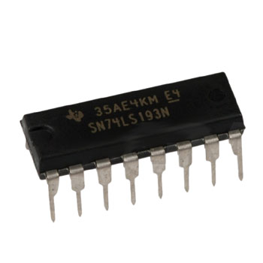
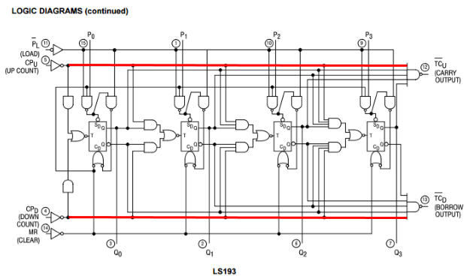
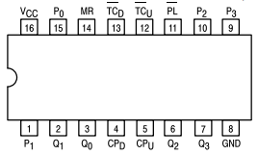
2.3. HỆ TUẦN TỰ
2.3.2. Bộ đếm đồng bộ
d. Một số IC đếm đồng bộ: 74LS191, 74LS192, 74LS193
74LS193
74LS193

Slide 44
2.3. HỆ TUẦN TỰ
2.3.2. Bộ đếm đồng bộ
d. Một số IC đếm đồng bộ: 74LS191, 74LS192, 74LS193
74LS193

Slide 45
KẾT LUẬN – HƯỚNG DẪN NGHIÊN CỨU
Làm các bài tập về bộ đếm đồng bộ.
Hướng dẫn nghiên cứu:
Câu 1. Khái niệm bộ đếm không đồng bộ?
Câu 2. Phương pháp thiết kế bộ đếm không đồng bộ?

